Slide 1
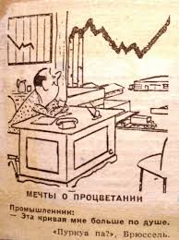
Роль государства в экономике
Тема урока:

Slide 2
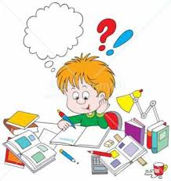
Вспомним:
Что такое экономика?
Что изучает экономическая наука?
Что такое государство?
Из курса истории вспомните, что говорили о роли государства в экономике представители разных политических течений(либералы, консерваторы, радикалы).

Slide 3
Государство- это
организация политической власти, осуществляющая управление обществом, охрану его экономической и социальной структуры

Slide 4
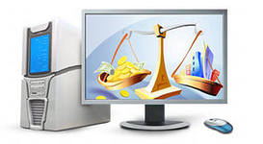
Точки зрения о роли государства в экономике:
Роль государства состоит в том, что оно должно как можно меньше «править» экономикой, являясь «ночным сторожем» капитализма.
Роль государства должна сводится к поддержанию правил «рыночной игры», например ограничивать власть монополистов на рынке.
Роль государства заключается в том, что оно само должно решать проблему рационального распределения ресурсов

Slide 5
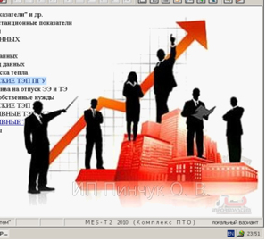
В итоге стала преобладать следующая точка зрения:
Государство должно вмешиваться в экономику лишь тогда, когда рыночные механизмы срабатывают плохо или не работают на пользу общества.

Slide 6
Экономические цели государства:
Обеспечить экономический рост;
Создать условия экономической свободы;
Обеспечивать экономическую безопасность и эффективность;
Заботиться об обеспечении полной занятости;
Оказывать помощь тем, кто не может себя полностью обеспечить и т. д.

Slide 7
Причины вмешательства государства в экономику
необходимость
предотвращения спада производства и смягчения последствий экономических кризисов
сокращения масштабной безработицы
стимулирования экономического роста
противодействия монополизму и поощрения конкуренции
вмешательства в процесс распределения доходов в целях сглаживания экономического неравенства между людьми
установления правил природопользования для промышленных фирм
вмешательства в те отрасли экономики, которые не являются прибыльными: охрана окружающей среды, строительство автомагистралей , развитие образования и т.д.
защиты интересов отечественных производителей и обеспечения национальной экономической безопасности в условиях обострившейся конкуренции на мировых рынках

Slide 8
Что называют государственным регулирование экономики?
это система экономических, политических юридических(правовых) мер, с помощью которых государство вмешивается в экономические процессы с целью достижения стабилизации и развития(экономического роста) в меняющихся условиях.

Slide 9
Формы государственного регулирования экономики
прямые
косвенные
Создание государственного сектора
Кредитно-денежная политика
Регулирование предложения денег в экономике
Налоговая политика
Регулирование налогов в государственных расходах
Перераспределение ресурсов
Перераспределение доходов
внешнеэкономическая политика
Установление законных «правил игры» для всех: например, разработка и принятие антимонопольного законодательства
Защита основ рыночной экономики
Информирование населения через СМИ о состоянии экономики и положении дел на рынке
Вмешательство при разрешении экономических споров

Slide 10
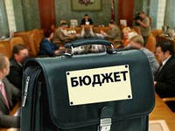
Государственный бюджет-
это смета доходов и расходов государства на определенный период времени, составленная с указанием источников поступления государственных доходов и направлений, каналов расходования денег

Slide 11
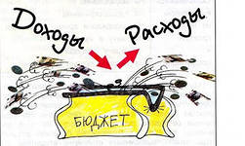
Государственный бюджет
Доходная часть
Показывает, откуда поступают денежные средства для финансирования всех сфер жизни общества
Расходная часть
Показывает, на какие цели направляются аккумулированные государством средства
источники
налоги
Государственные займы(ценные бумаги, казначейские векселя и др.)
Эмиссия(дополнитель-ный выпуск) бумажных и кредитных денег)
Займы у международных организаций

Slide 12
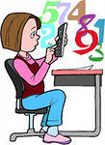
Бюджетная политика включает в себя определение соотношения между доходной и расходной частями государственного бюджета.
Расходы > доходы
Дефицитный бюджет
Расходы = доходы
Сбалансированный
бюджет
варианты
Расходы < доходы
Профицитный бюджет

